Slide 1

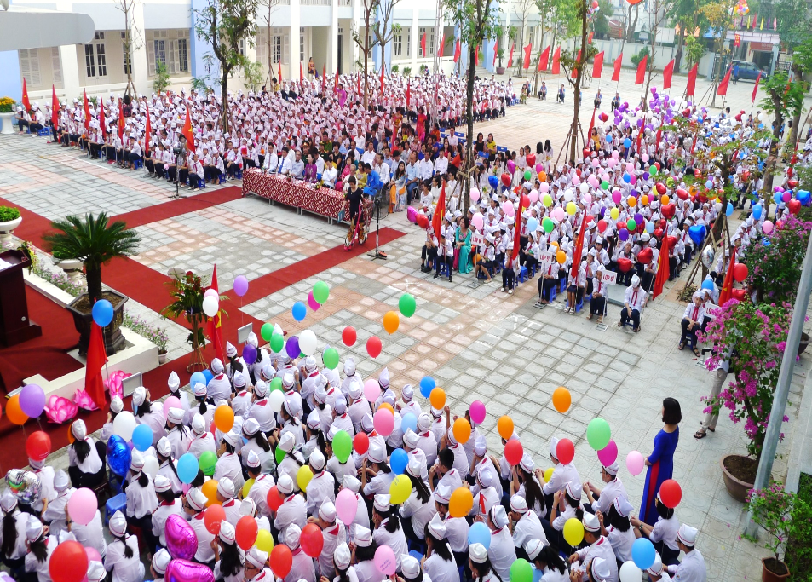
UBND QUẬN LONG BIÊN
TRƯỜNG THCS ÁI MỘ
CHUYÊN ĐỀ
TẬP HUẤN KỸ NĂNG SỬ DỤNG CÁC PHẦN MỀM
M. WORD, EXCEL, POWER POINT, VIOLET, ...
DÀNH CHO GIÁO VIÊN
Long Biên, ngày 22 tháng 9 năm 2017

Slide 2

UBND QUẬN LONG BIÊN
TRƯỜNG THCS ÁI MỘ
MỘT SỐ KĨ NĂNG ĐỊNH DẠNG
VĂN BẢN VÀ IN ẤN TRONG
Microsoft Word

Slide 3
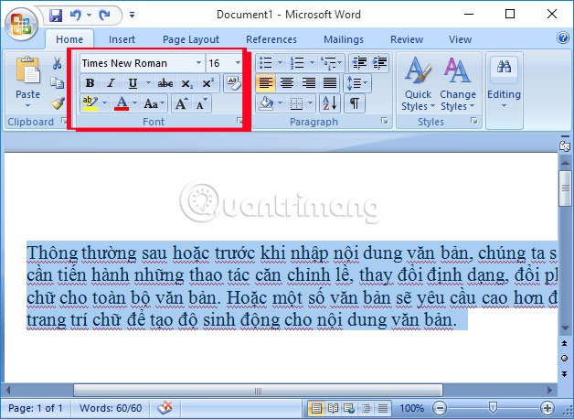
ĐỊNH DẠNG KÍ TỰ
Fon chữ
a. Bằng nút lệnh
Cỡ chữ
Kiểu chữ

Slide 4
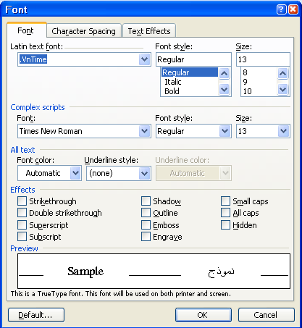
ĐỊNH DẠNG KÍ TỰ
Fon chữ
b. Bằng hộp thoại
Fon chữ
Fon chữ

Slide 5
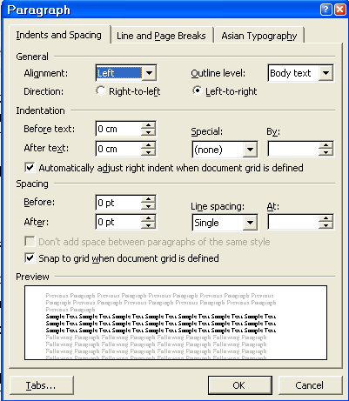
ĐỊNH DẠNG ĐOẠN VĂN BẢN
K/c đoạn so với đoạn trên
Giãn dòng
K/ đoạn so với đoạn dưới

Slide 6
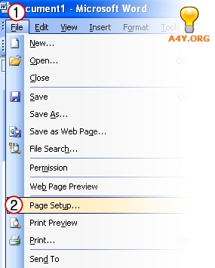
ĐẶT LỀ TRANG – HƯỚNG GIẤY – CỠ GIẤY IN

Slide 7
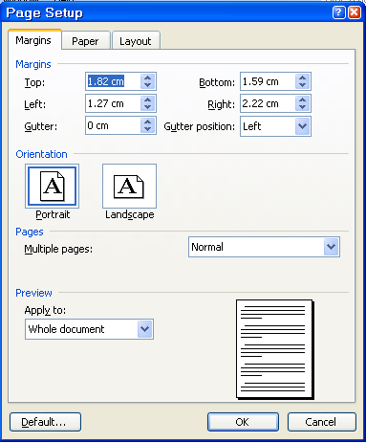
ĐẶT LỀ TRANG – HƯỚNG GIẤY – CỠ GIẤY IN
Lề dưới
Lề trên
Lề phải
Lề trái
Hướng giấy dọc
Hướng giấy ngang

Slide 8
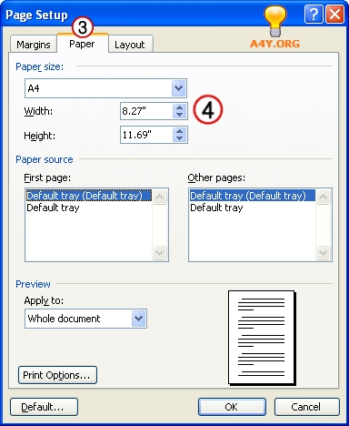
ĐẶT LỀ TRANG – HƯỚNG GIẤY – CỠ GIẤY IN
Chọn cỡ giấy in

Slide 9
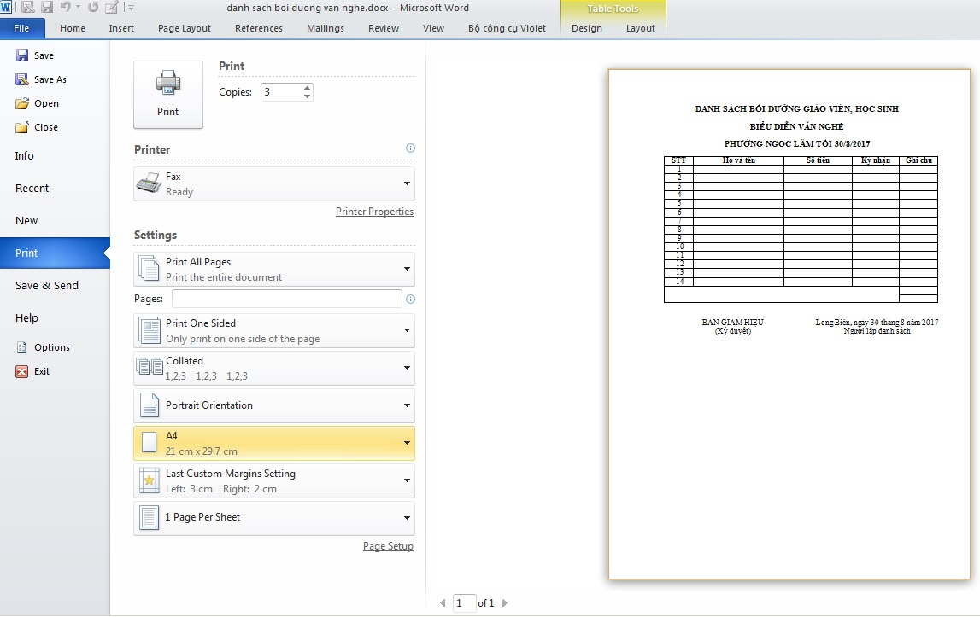
LƯU Ý TRƯỚC KHI IN
Số bản in
Chọn máy in
Chọn trang in
Chọn in 1 mặt, 2 mặt
Khổ giấy

